Slide 1
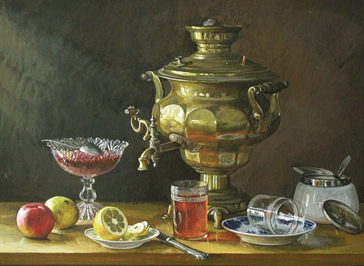
В гости к самовару!

Slide 2
Чай – это вкусный
и полезный напиток!

Slide 3
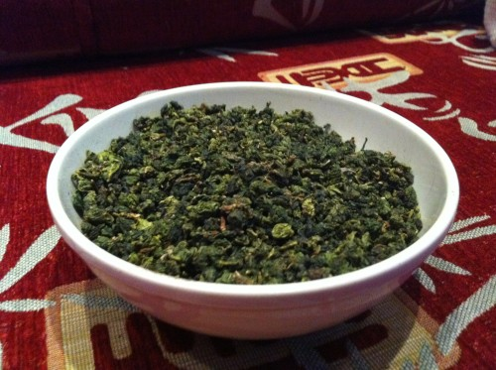
Древний чай.

Slide 4
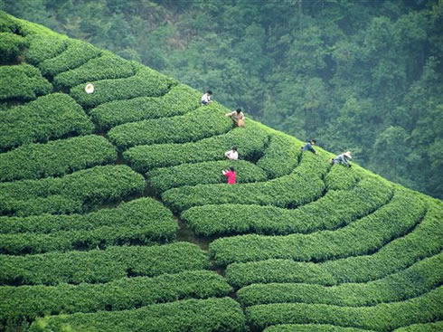
Выращивание чая.

Slide 5
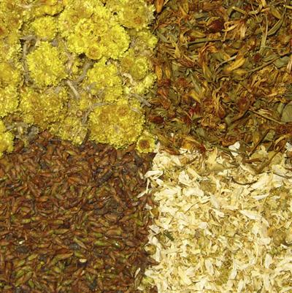
Путешествие чая по миру.

Slide 6
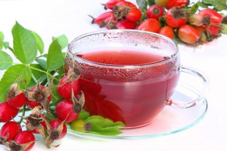
Чай из трав.

Slide 7
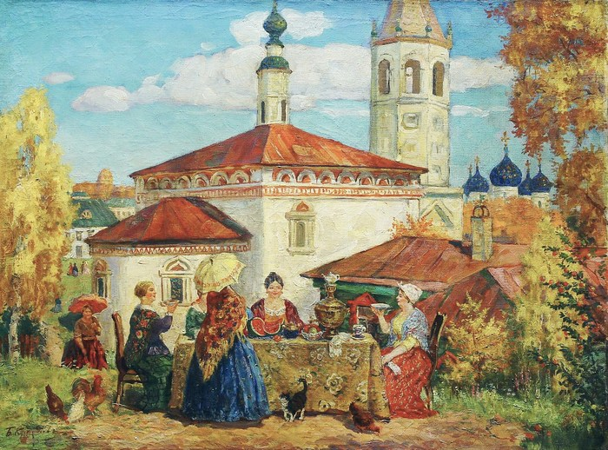
Чай попал в Россию.

Slide 8
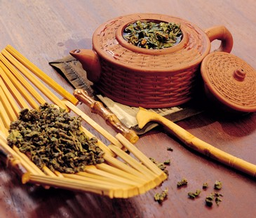
Подарок Хана.

Slide 9
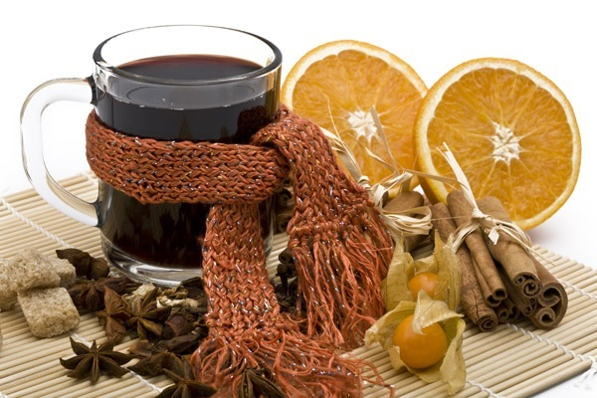
Чай – лекарство от простуды!

Slide 10
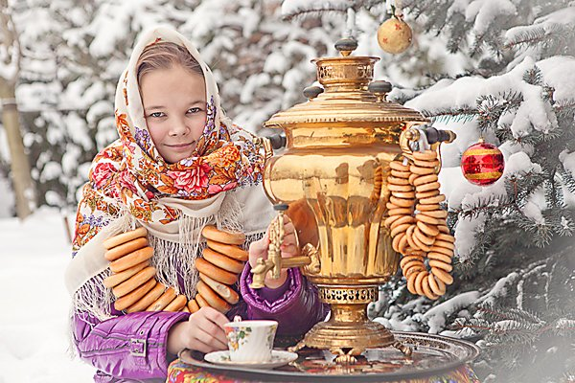
Чай в морозы согревает!

Slide 11
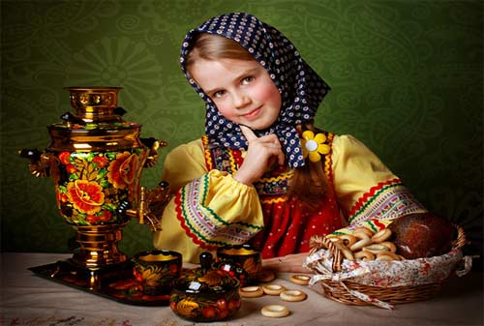
Чайные частушки.

Slide 12
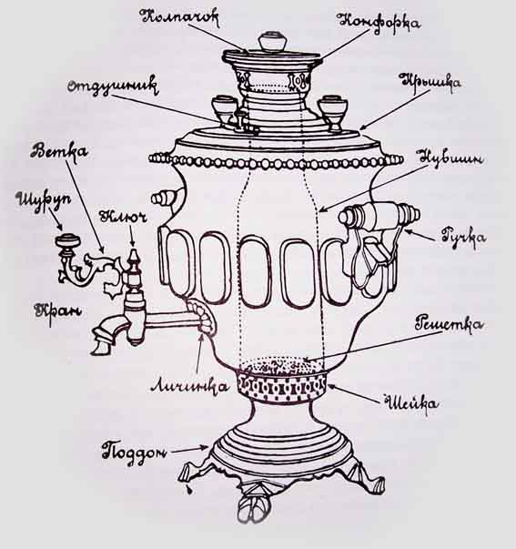
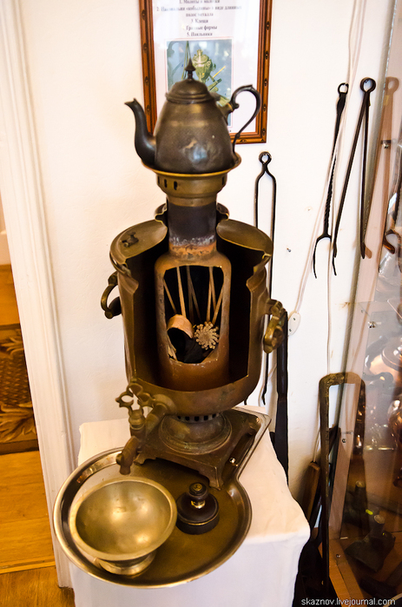
Устройство самовара.

Slide 13
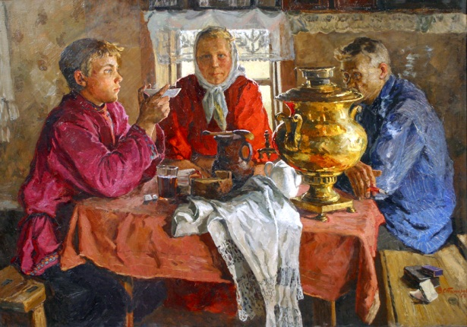
Обычаи русского народа.

Slide 14
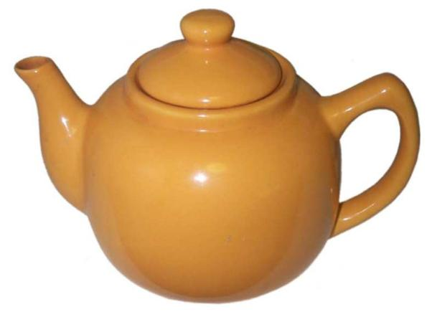
Загадки.
В брюхе – баня,
В носу - решето,
На голове - пупок.
Все одна рука,
И та – на спине.
Чайник.

Slide 15
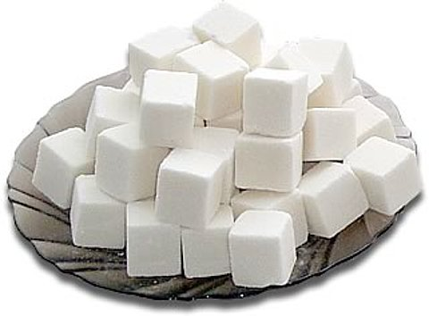
Бел, как снег,
В чести у всех.
В рот попал –
Там и пропал.
Сахар.

Slide 16
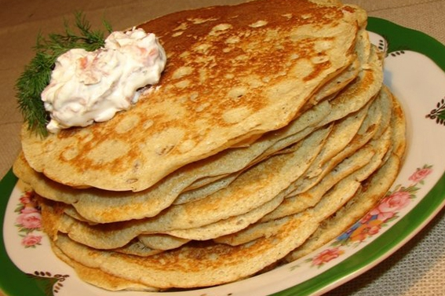
Что на сковороду наливают,
Вчетверо сгибают,
Да в сметану макают?
Блин.

Slide 17
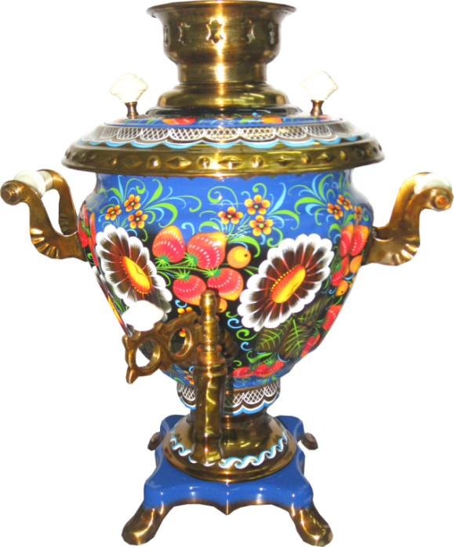
Сверху дыра,
Снизу дыра,
А посередине – огонь да вода.
Самовар.

Slide 18
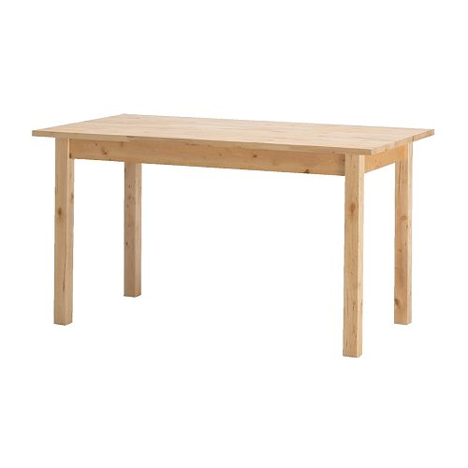
Ножек четыре,
Шляпок одна.
Нужен, коль
станет
чаевничать
вся семья.
Стол.

Slide 19
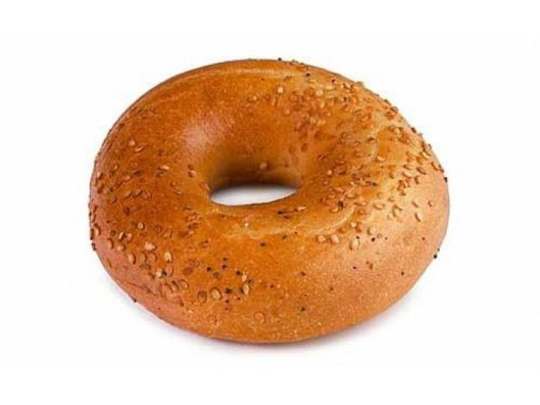
Маленькое, сдобное
Колечко съедобное.
Я одна тебя не съем,
Разделю ребяткам всем.
Бублик.

Slide 20
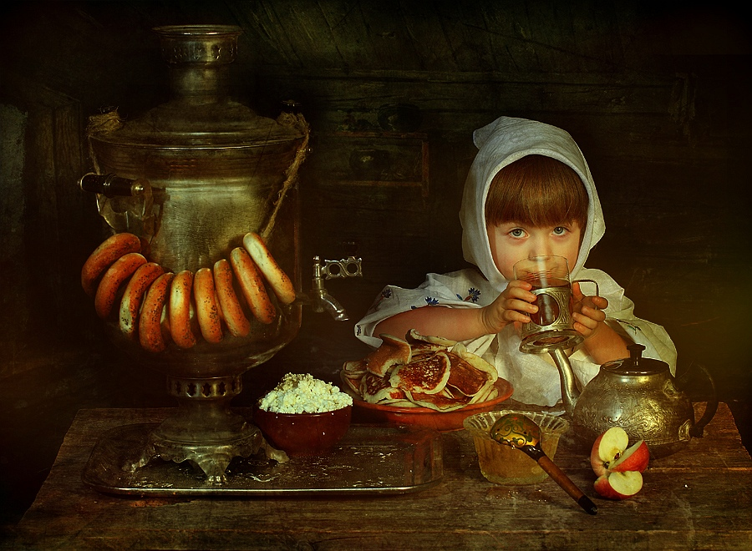
Приятного чаепития!

Slide 21
Презентацию выполнила: Воспитатель ГПД ГБОУ НОШ№992 г. Москва Юдина
Наталья Николаевна

